Slide 1

Android et les codes barres

Slide 2

Android et les codes barres
Le code QR est un type de code-barres en deux dimensions (ou code matriciel datamatrix) constitué de modules noirs disposés dans un carré à fond blanc. L'agencement de ces points définit l'information que contient le code.
QR (abréviation de Quick Response) signifie que le contenu du code peut être décodé rapidement après avoir été lu par un lecteur de code-barres, un téléphone mobile, un smartphone, ou encore une webcam. Son avantage est de pouvoir stocker plus d'informations qu'un code à barres 1, et surtout des données directement reconnues par des applications, permettant ainsi de déclencher facilement des actions comme :
naviguer vers un site internet, visiter un site web ou mettre l'adresse d'un site en marque-page ;
et donc par exemple montrer un point géographique sur une carte, telle que OpenStreetMap, Google Maps ou Bing Maps ;
regarder une vidéo en ligne ou un contenu multimédia ;
se connecter à une borne Wi-Fi
déclencher un appel vers un numéro de téléphone ou envoyer un SMS ;
envoyer un courriel ;
faire un paiement direct via son téléphone portable (Europe et Asie principalement) ;
ajouter une carte de visite virtuelle (vCard, MeCard) dans les contacts, un rendez-vous ou un événement (iCalendar) dans l'agenda électronique ;
afficher un texte ou rédiger un texte libre (sa version la plus grande permet d'inclure un texte d'environ 500 mots);

Slide 3
Android et la camera
La seconde étape consiste à utiliser une intention (Intent) pour lancer le mode capture d'image (photo) de l'appareil à partir de votre application.
Le code suivant, permet suite à un clic d'activer le mode caméra du téléphone ou de la tablette.
Button boutonVue1 = (Button) findViewById(R.id.button1);
boutonVue1.setOnClickListener(new OnClickListener() {
@Override
public void onClick(View v) {
Intent takePictureIntent = new Intent(MediaStore.ACTION_IMAGE_CAPTURE);
}
});

Slide 4
Android et la camera
Cependant, ce code n'est pas suffisant. Il permet de déclencher l'Intent mais il ne permet pas de gérer l'activité de celui-ci.
Pour cela, il est nécessaire de surcharger la méthode onActivityResult().
Le code minimaliste pour lancer l'appareil photo est alors le suivant :
Intent takePictureIntent = new Intent(MediaStore.ACTION_IMAGE_CAPTURE);
if (takePictureIntent.resolveActivity(getPackageManager()) != null) {
startActivityForResult(takePictureIntent, REQUEST_IMAGE_CAPTURE);
}
…
@Override
protected void onActivityResult(int requestCode, int resultCode, Intent data) {
}

Slide 5
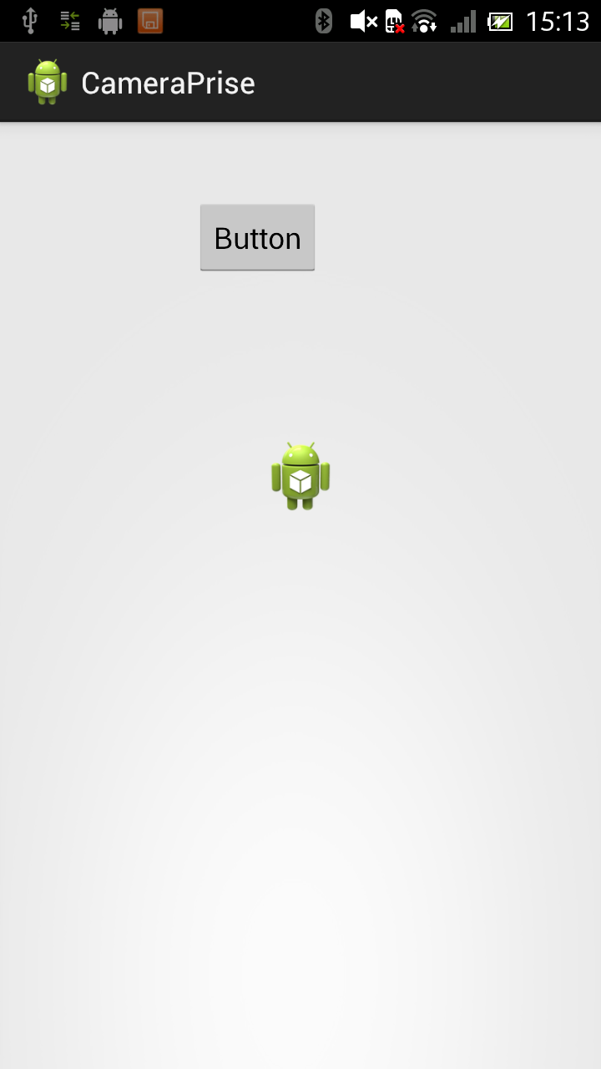
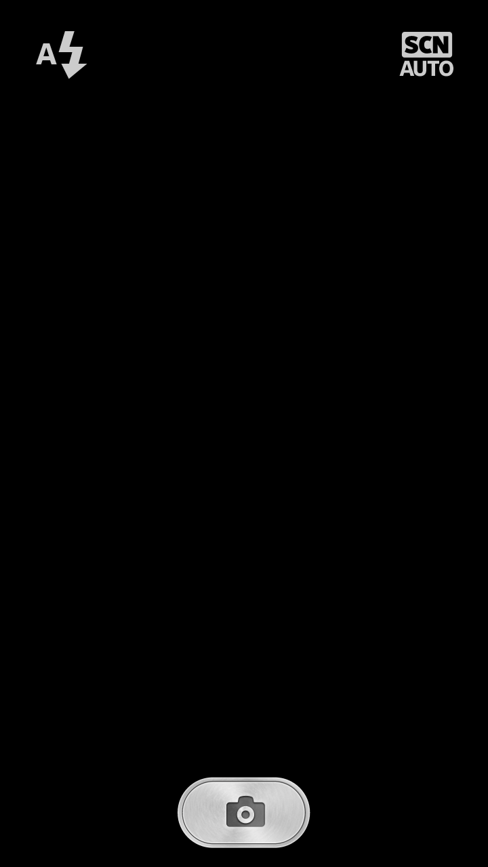
Android et la camera

Slide 6
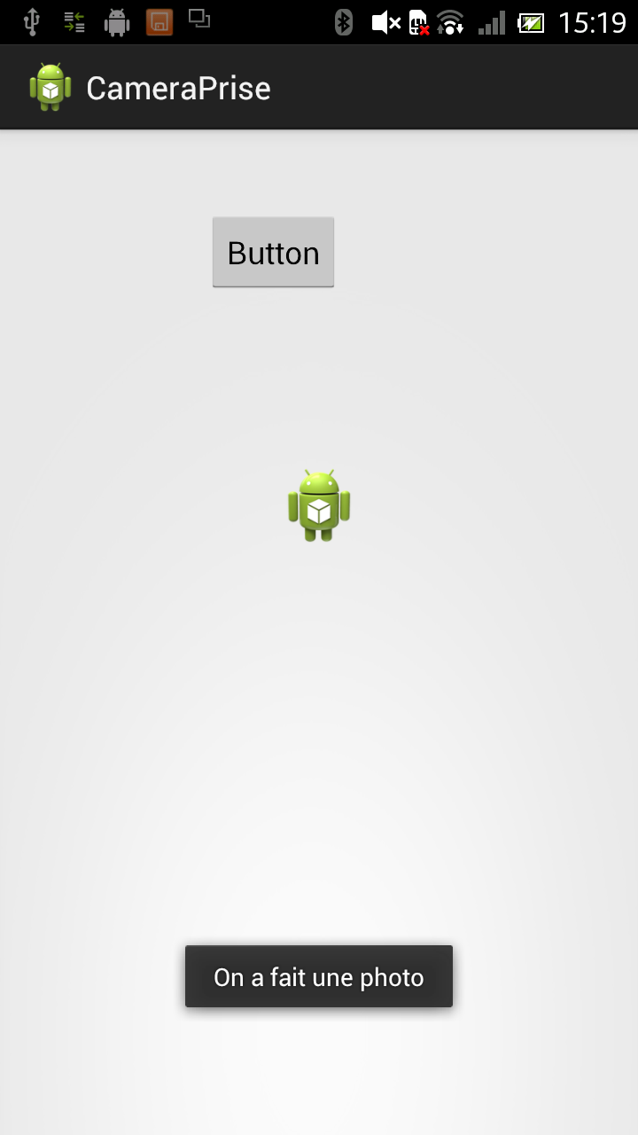
Android et la camera
Maintenant nous pouvons détecter l'action de l'utilisateur sur l'Intent par l'intermédiaire du paramètre retour, reçu dans la méthode onActivityResult().
protected void onActivityResult(int requestCode, int resultCode, Intent data) {
if (requestCode == 1 && resultCode == RESULT_OK) {
Toast.makeText(MainActivity.this,"On a fait une photo",Toast.LENGTH_SHORT).show();
}
}

Slide 7
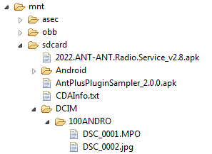
Android et la camera
Désormais, la photo est prise par l'appareil et stocké dans le répertoire des images du support. Vous pouvez consulter la photo avec votre Album ou votre galerie d'images.
Les images sont stockées par défaut sur la carte SD (s'il elle est présente) dans le répertoire /mnt/sdcard/DCIM/100ANDRO/

Slide 8
Android et la camera
Le stockage d'une photo dans la galerie est utile, mais nous avons parfois besoin de manipuler directement l'image photographiée (affichage dans l'application, retouche...).
Pour cela, l'image est récupérée sous forme d'octets et peut être accessible par l'intermédiaire de l'Intent et sa méthode getExtras().
Cette méthode retourne une instance de la classe Bundle qui peut être parsée.

Slide 9
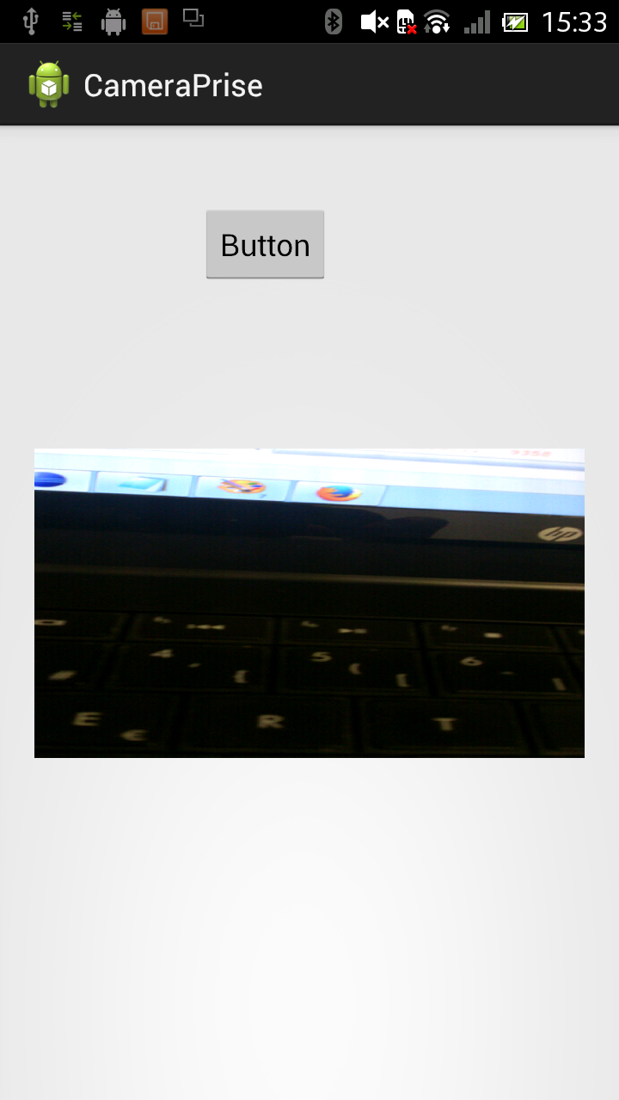
Android et la camera
Le code suivant permet de récupérer le flux de la caméra et d'afficher le flux d'octet dans un composant ImageView, précédemment inséré dans l'interface graphique de l'application.
Bundle extras = data.getExtras();
Bitmap imageBitmap = (Bitmap) extras.get("data");
// mon image
ImageView monImageView = (ImageView) findViewById(R.id.imageView1);
monImageView.setImageBitmap(imageBitmap);

Slide 10
Android et la camera
Le code est totalement fonctionnel et l'image récupérée est affichée dans l'application. Cependant, Android retaille (crop) automatiquement les images et nous perdons une partie de l'image photographiée.
Si l'application doit récupérer l'image d'origine pour affichage, il est nécessaire de faire un crop de celle-ci.
Pour cela, Android propose à nouveau un Intent (com.android.camera.action.CROP).
Attention : ce service n'est pas disponible avec toutes les versions d'Android et il est dépendant du support. Il est nécessaire de tester la prise en charge avant de réaliser le crop.

Slide 11
Android et la camera
Le crop va consister a afficher l'image prise en photo précédemment. Pour cela, il est nécessaire de préciser le nom du fichier que l'on va prendre en photo à l'Intent.
Pour cela, nous utilisons un nom généré au hasard par l'intermédiaire de la méthode randomUUID() de la classe statique UUID.
Il sera désormais nécessaire d'envoyer un paramètre à l'Intent afin de lui préciser le nom de l'image qu'il va générer dans le dossier des images.
Intent takePictureIntent = new Intent(MediaStore.ACTION_IMAGE_CAPTURE);
takePictureIntent.putExtra(MediaStore.EXTRA_OUTPUT,mCapturedImageURI);

Slide 12
Android et la camera
Le crop va consister a afficher l'image prise en photo précédemment. Pour cela, il est nécessaire de préciser le nom du fichier que l'on va prendre en photo à l'Intent.
Pour cela, nous utilisons un nom généré au hasard par l'intermédiaire de la méthode randomUUID() de la classe statique UUID.
Il sera désormais nécessaire d'envoyer un paramètre à l'Intent afin de lui préciser le nom de l'image qu'il va générer dans le dossier des images.
Intent takePictureIntent = new Intent(MediaStore.ACTION_IMAGE_CAPTURE);
takePictureIntent.putExtra(MediaStore.EXTRA_OUTPUT,mCapturedImageURI);

Slide 13
Android et la camera
Le code ci-dessous est totalement fonctionnel. Il permet comme nous pouvons le vérifier, de générer un nom au hasard de notre image mais connu par notre application.
// nom de l'image a generer
String imageFileName=UUID.randomUUID().toString() + ".jpg";
ContentValues contentValues=new ContentValues();
contentValues.put(MediaStore.Images.Media.TITLE,imageFileName);
Uri mCapturedImageURI = getContentResolver().insert(MediaStore.Images.Media.EXTERNAL_CONTENT_URI, contentValues);
// intent de camera
Intent takePictureIntent = new Intent(MediaStore.ACTION_IMAGE_CAPTURE);
takePictureIntent.putExtra(MediaStore.EXTRA_OUTPUT,mCapturedImageURI);

Slide 14
Android et la camera
Maintenant, il est nécessaire de récupérer le nom de l'image généré au hasard et de passer ce nom à l'Intent de crop Android, afin qu'il propose de la retailler.
// recuperer le nom de l'image generee
String[] projection = {MediaStore.Images.Media.DATA};
Cursor cursor = getContentResolver().query(mCapturedImageURI, projection, null, null, null);
if(cursor.moveToFirst()){
int column_index_data = cursor.getColumnIndexOrThrow(MediaStore.Images.Media.DATA);
String capturedImageFilePath = cursor.getString(column_index_data);
Log.i("gdawj","Nom de l'image generee : "+capturedImageFilePath);
}
cursor.close();

Slide 15
Android et la camera
Désormais, nous pouvons déclencher l'Intent de crop Android et retailler notre image en direct.
// cropper l'image
File file = new File(capturedImageFilePath);
//Crop the captured image using an other intent
try {
/*the user's device may not support cropping*/
Toast.makeText(MainActivityV2.this,"Réaliser le crop de l'image",Toast.LENGTH_SHORT).show();
cropCapturedImage(Uri.fromFile(file));
}
catch(ActivityNotFoundException aNFE){
//erreur
}

Slide 16
Android et la camera
Le code de la méthode cropCaptureImage() permet de rogner (crop) l'image et d'enregistrer la nouvelle version sur le support.
//create helping method cropCapturedImage(Uri picUri)
public void cropCapturedImage(Uri picUri)
{
//call the standard crop action intent
Intent cropIntent = new Intent("com.android.camera.action.CROP");
//indicate image type and Uri of image
cropIntent.setDataAndType(picUri, "image/*");
//set crop properties
cropIntent.putExtra("crop", "true");
//retrieve data on return
cropIntent.putExtra("return-data", true);
// on retourne dans la méthode onActivityResult et on retourne 2 pour le test
startActivityForResult(cropIntent, 2);
}

Slide 17
Android et la camera
Attention : une image croppée ne sera pas sauvegardé sur le support (tablette, téléphone...). Contrairement à une image prise par l'appareil photo, c'est une image dans le cache et utilisable sous la forme d'un flux d'octet.
Le code suivant, placé dans la méthode onActivityResult() permet après vérification du paramètre (requestCode), d'insérer l'image croppée dans notre application.
// on a fait le crop
if(requestCode==2){
Log.i("gdawj","Dans le crop");
// afficher l'image croppé dans la fenetre
Bundle extras = data.getExtras();
Bitmap imageBitmap = (Bitmap) extras.getParcelable("data");
// mon image
ImageView monImageView = (ImageView) findViewById(R.id.imageView1);
monImageView.setImageBitmap(imageBitmap);
}

